Slide 1
Занятие 18
Откуда взялись острова?
Задачи:
познакомить детей с понятием «остров», причинами его образования.

Slide 2
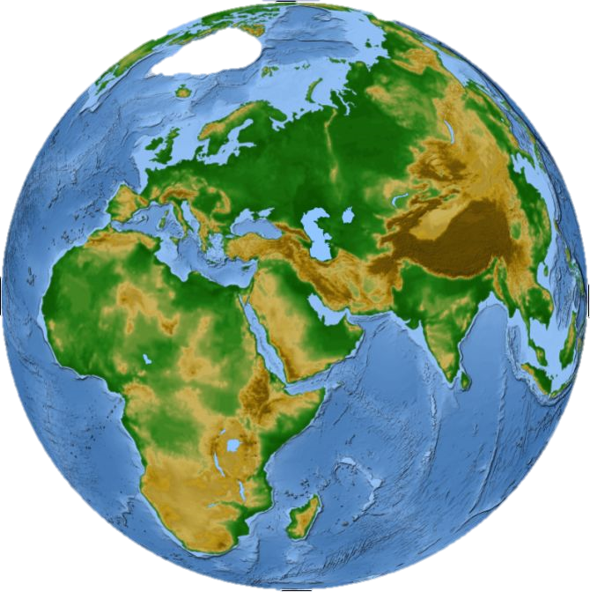
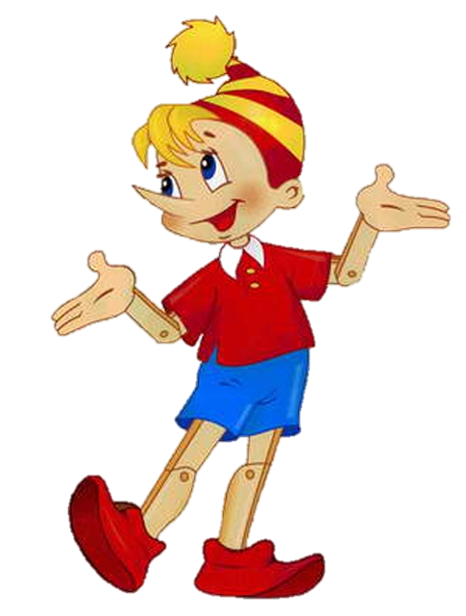
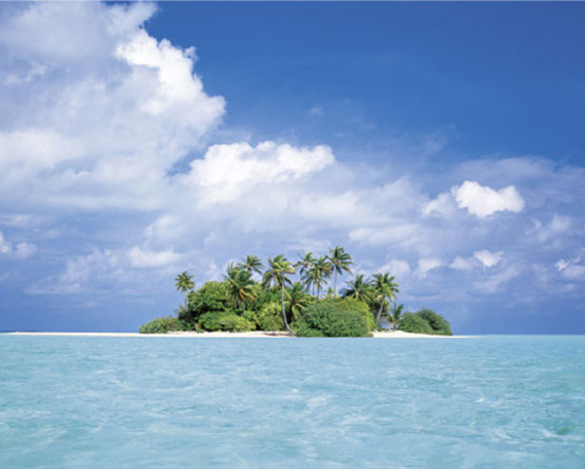
?
На карте:
вода – синяя,
земля – зелёная, горы – коричневые. А это что?
?

Slide 3
На карте:
вода – синяя,
земля – зелёная, горы – коричневые. А это что?
?
?

Slide 4
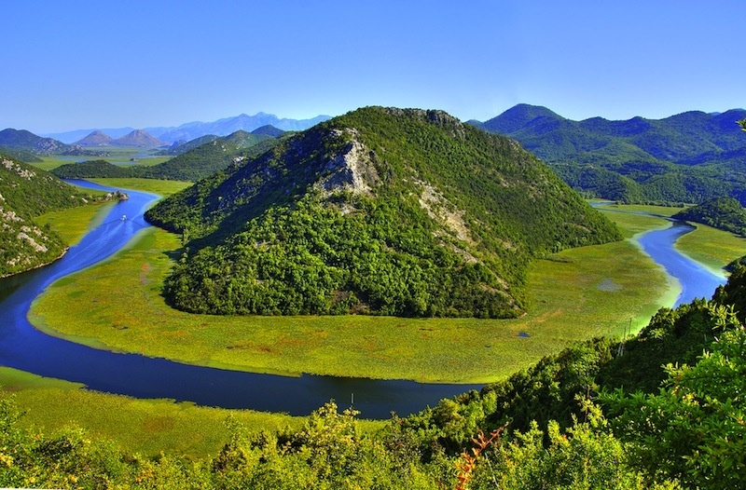

Slide 5
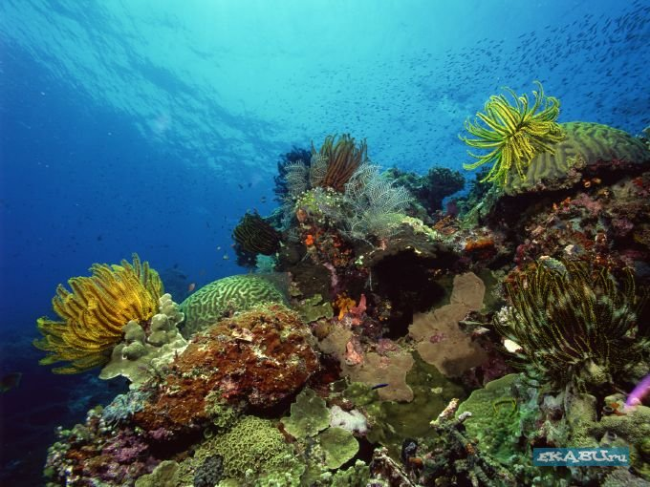
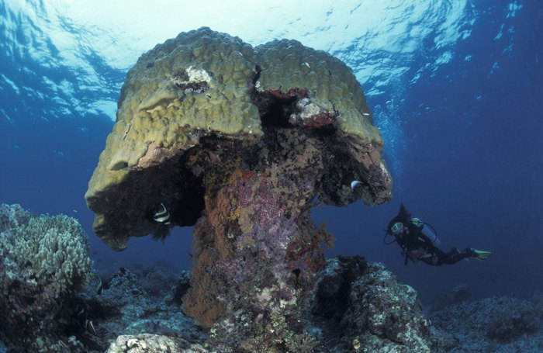
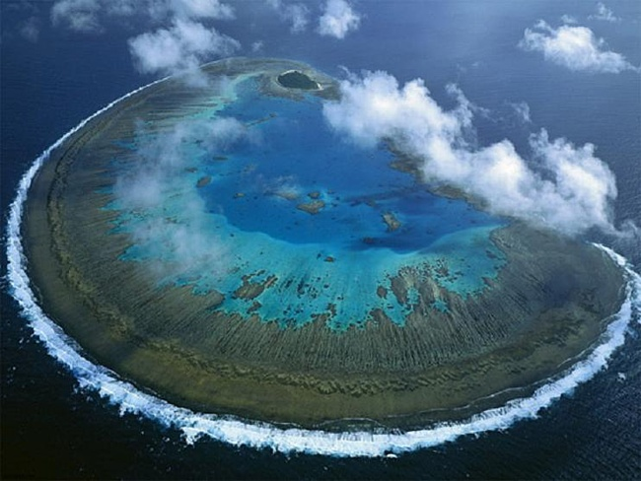
Почему дно моря неровное?

Slide 6
